Slide 1
Праздники и события
25 группа

Slide 2
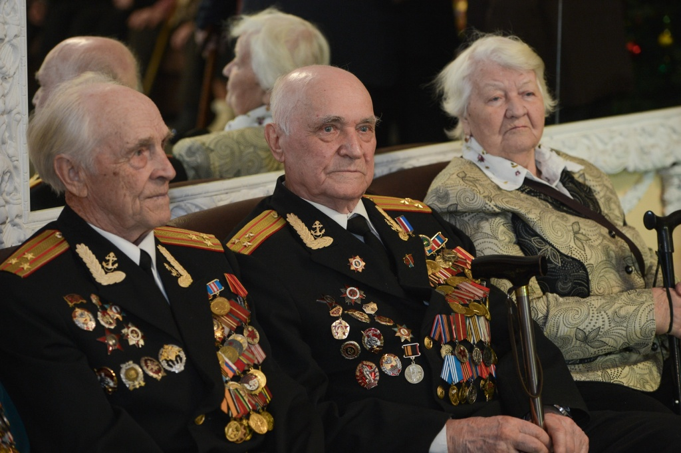
9 декабря. День героев Отечества.
В России 9 декабря отмечается День Героев Отчества. Памятная дата была установлена в 2007 году, после того, как президент РФ Владимир Путин 24 декабря 2007 года внес изменения в федеральный закон "О днях воинской славы и памятных датах России".

Slide 3
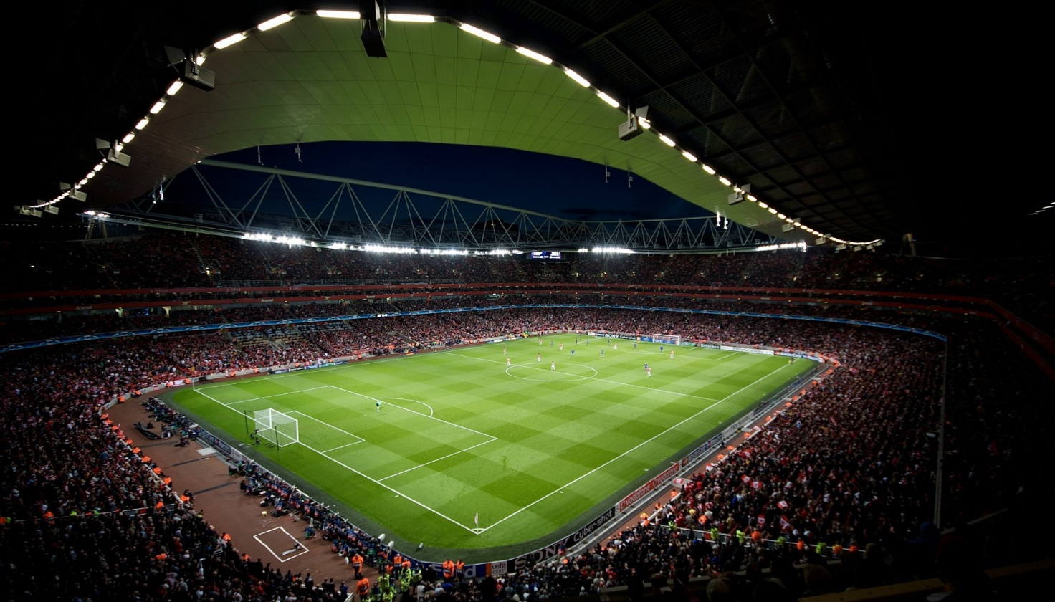
10 декабря. Всемирный день футбола.
День футбола вся мировая общественность отмечает десятого декабря. Этот праздник пока носит неофициальный характер, но все поклонники популярной игры с удовольствием принимают участие в торжествах, которые приурочены к этой дате. World Football Day представляет собой событие, которое призвано подчеркнуть важность этого направления в спорте. Ведь нельзя отрицать тот факт, что футбол для огромного количества человек является не просто игрой. Это уникальный стиль жизни, целая философия и наука.

Slide 4
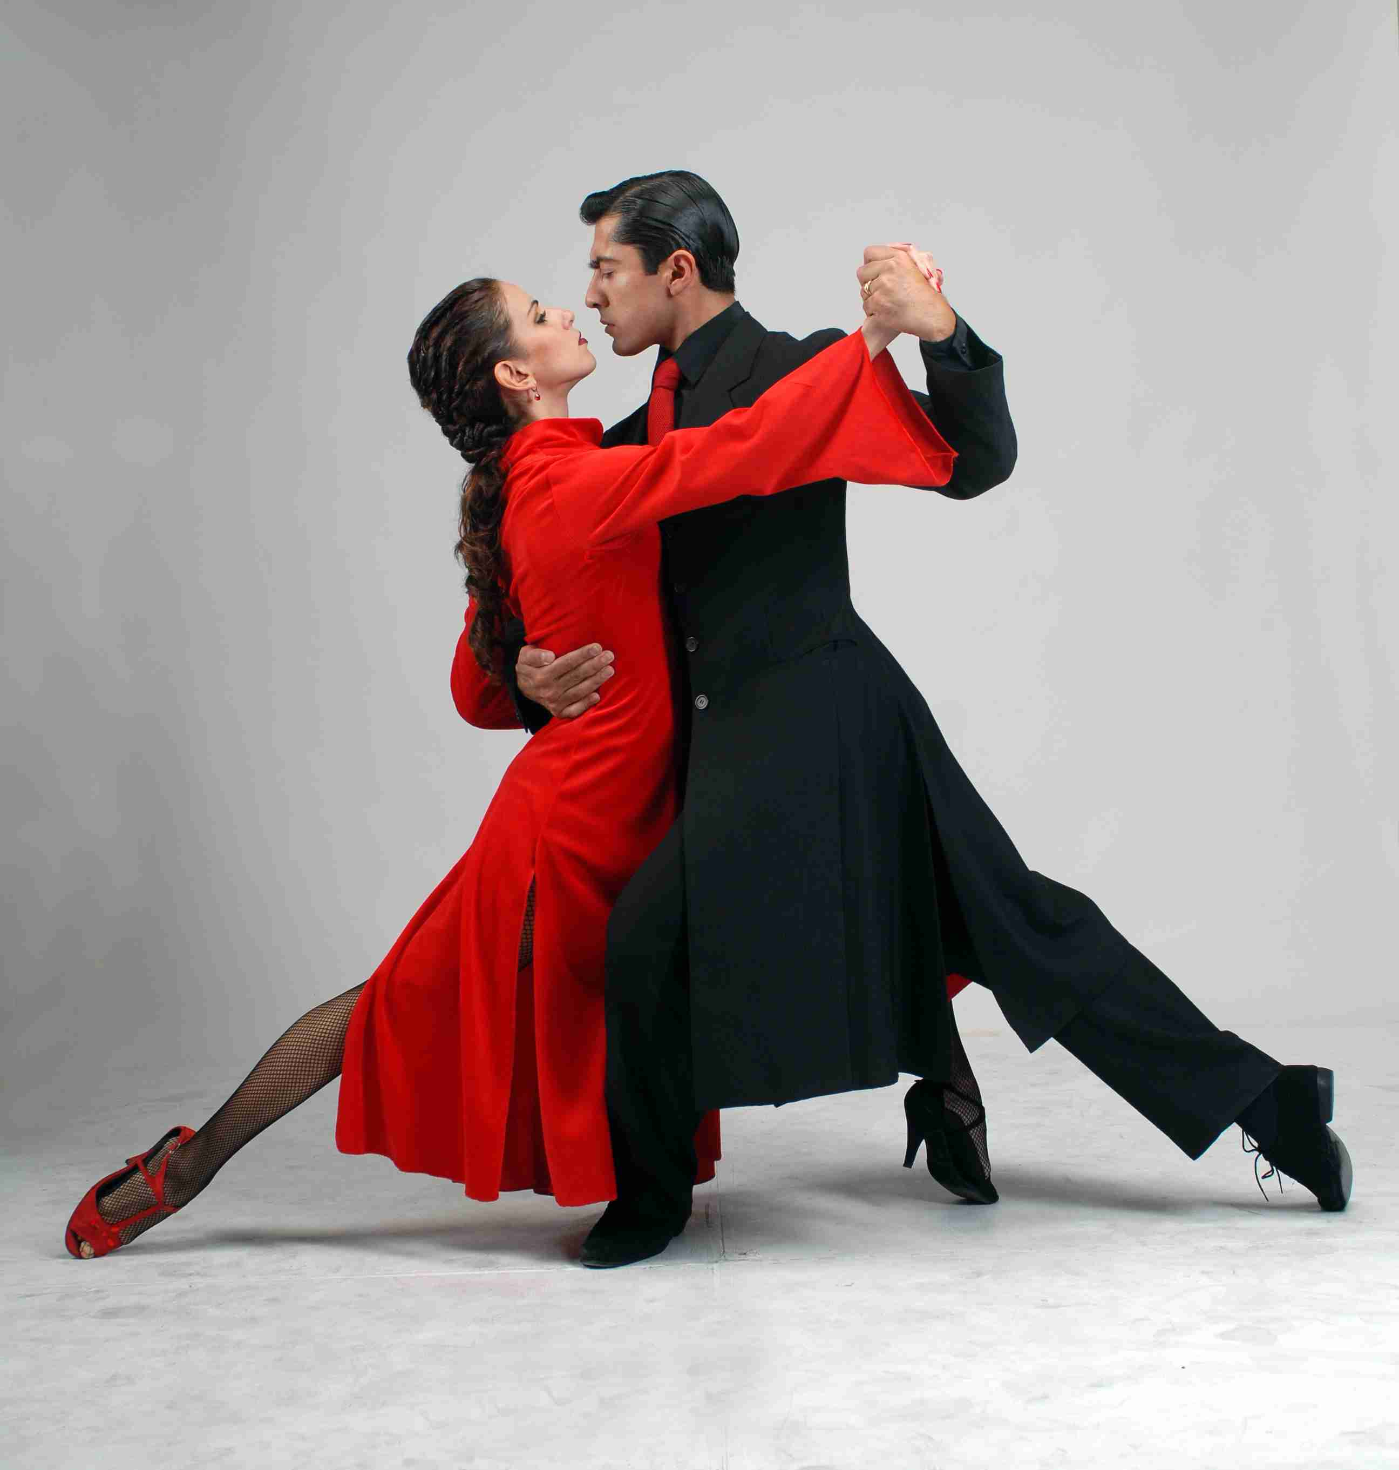
11 декабря. Международный день танго.
11 декабря, в день рождения аргентинского певца и киноактера, знаменитого «Короля танго» Карлоса Гарделя (Carlos Gardel, 1887 (или 1890) — 1935), отмечается Международный день танго (International Day of Tango) — праздник танца, философия которого заключена в противоборстве.

Slide 5
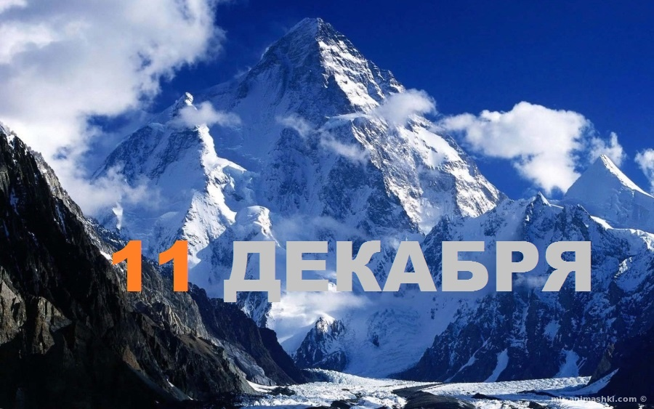
11 декабря. Международный день гор.
Международный день гор официально отмечают 11 декабря. Праздник был принят Генеральной Ассамблеей ООН в январе 2003 года. Цель праздника — обратить внимание на важность развития горных регионов, сохранения их природного рельефа и улучшения уровня и условий жизни жителей гор. В эти дни по всему миру проводятся тематические симпозиумы, семинары и лекции.

Slide 6
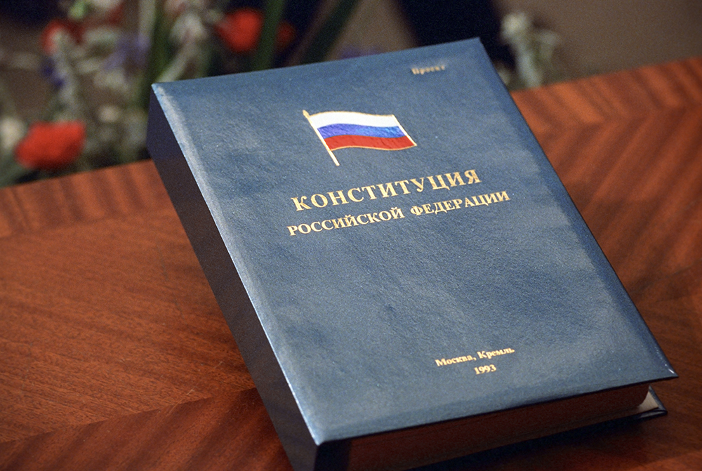
12 декабря. День Конституции Российской Федерации.
Государственный праздник «День Конституции Российской Федерации» отмечается в нашей стране 12 декабря. В этот день на референдуме в 1993 году была принята российская Конституция.
Полный ее текст был опубликован 25 декабря 1993 года в «Российской газете». С тех пор данный праздник принято считать одним из важнейших государственных праздников России. Это и не удивительно, ведь принятие Конституции является одним из самых значимых моментов в истории каждого государства и народа. Поэтому такой праздник существует не только в России, но и в очень многих странах мира.

Slide 7
15 декабря. День памяти журналистов, погибших при исполнении профессиональных обязанностей.
15 декабря в России вспоминают журналистов, погибших при исполнении профессионального долга. Родственники, друзья и коллеги чтят память репортёров, фотографов, телеоператоров, которые погибли как в «горячих точках», так и в мирное время.
День памяти учреждён в 1991 году по решению Союза журналистов России. В сентябре того года в Югославии погибли корреспондент российского телевидения Виктор Ногин и оператор Геннадий Куренной. В ходе расследования выяснилось, что машина журналистов была обстреляна сербскими боевиками.

